Slide 1
Die Menge der Ganzen Zahlen Grundlagen

Slide 2
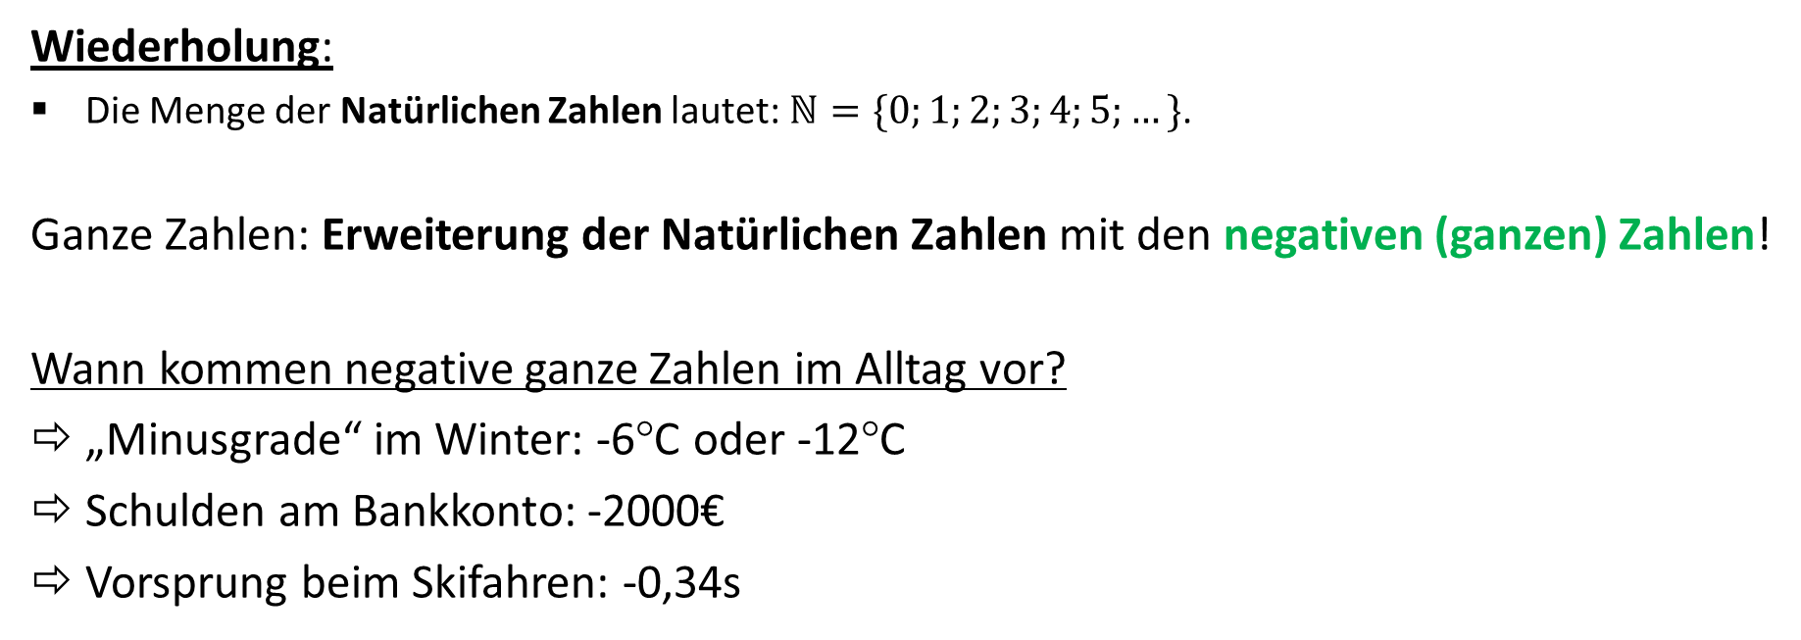
Die Menge der Ganzen Zahlen $ℤ$
Wiederholung:
Die Menge der Natürlichen Zahlen lautet: $ℕ=\{0;1;2;3;4;5;…\}$.
Ganze Zahlen: Erweiterung der Natürlichen Zahlen mit den negativen (ganzen) Zahlen!
Wann kommen negative ganze Zahlen im Alltag vor?
„Minusgrade“ im Winter: -6°C oder -12°C
Schulden am Bankkonto: -2000€
Vorsprung beim Skifahren: -0,34s

Slide 3
Die Menge der Ganzen Zahlen $ℤ$
$$Z=\{…;−4;−3;−2;−1;0;+1;+2;+3;+4;…\}$$
Die Menge der Ganzen Zahlen bestehen aus den natürlichen Zahlen und den negativen ganzen Zahlen.

Slide 4
Die Menge der Ganzen Zahlen $ℤ$
$$Z=\{…;−4;−3;−2;−1;0;+1;+2;+3;+4;…\}$$
Die natürlichen Zahlen bestehen aus den positiven ganzen Zahlen $ℤ^{+}$ und der Zahl 0. Die Zahl 0 ist weder positiv noch negativ.

Slide 5
Die Menge der Ganzen Zahlen $ℤ$
$$Z=\{…;−4;−3;−2;−1;0;+1;+2;+3;+4;…\}$$
Es spielt keine Rolle, ob du +3 oder 3 schreibst!

Slide 6
Erinnerung: Eine Zahl, die auf dem Zahlenstrahl weiter links liegt (z.B. $−5$), ist kleiner als eine Zahl, die auf dem Zahlenstrahl weiter rechts liegt (z.B. $−2$). Es gilt:
$$−100 −10$$
$$oder$$
$$−8 −7$$

Slide 7
Bsp. 1) Beschrifte die fehlenden Zahlen auf dem Zahlenstrahl.

Slide 8
Eigenschaften der Ganzen Zahlen $ℤ$
Jede ganze Zahl außer 0 hat eine Gegenzahl. Zahl und Gegenzahl unterscheiden sich durch das Vorzeichen. Beispiele: Die Gegenzahl zu $+5$ist $−5$. Die Gegenzahl zu $−10$ist $+10$.
Jede ganze Zahl hat einen Vorgänger und einen Nachfolger. Der Vorgänger liegt auf der Zahlengeraden links von der Zahl, der Nachfolger rechts davon.

Slide 9
Bsp. 2) Vervollständige die Tabelle.
Vorgänger | Zahl | Nachfolger
 | 69
 |  | -25
-18

Slide 10
Bsp. 3) Ordne die Zahlen der Größe nach. Beginne mit der größten Zahl.
225, -230, 215, -210, 220, -225

Slide 11
Bsp. 4) Vervollständige die Tabelle, die die Temperaturveränderung in °C an einem Tag angibt.
07:00 Uhr | Veränderung | 13:00 Uhr | Veränderung | 20:00 Uhr
$$−6°C$$ | $$+3°C$$ |  | $$−12°C$$

